Slide 1
Diseño de Experimentos
Gustavo Ramírez Valverde

Slide 2
Comparación de Medias
Comparaciones múltiples
Prueba de Medias

Slide 3
Comparaciones de Medias
Prueba de Medias
Comparaciones No planeadas
Diferencia mínima significativa
Scheffe
Comparaciones planeadas
Contrastes
Tukey–Kramer Method
Duncan
SNK
Bonferroni
Contrastes ortogonales

Slide 4
TASA DE ERROR EN LAS COMPARACIONES
La tasa de error de comparación (CER) es igual a la proporción del número de inferencias incorrectas. inferencias hechas al número total de inferencias hechas en todos los experimentos analizados.
La tasa de error de la familia (FWER) (Westfall et al., 1999) es la probabilidad de hacer al menos una inferencia errónea para un conjunto predefinido de k comparaciones o intervalos de confianza. El conjunto de k comparaciones o intervalos de confianza se llama familia de inferencias
La tasa de falsos descubrimientos (FDR) (Benjamini y Hochberg, 1995) es la proporción esperada de hipótesis falsamente rechazadas entre las que fueron rechazadas.

Slide 5
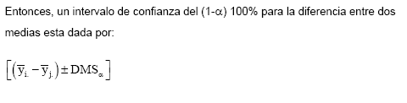
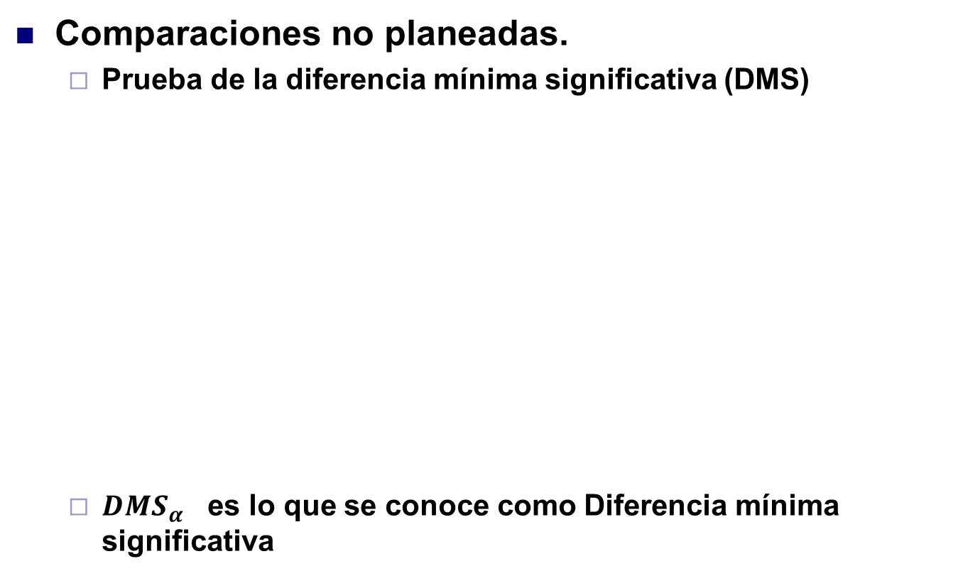
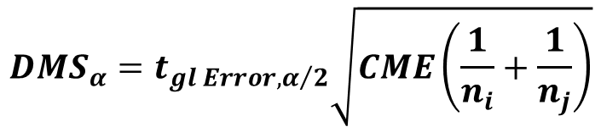
Comparaciones entre medias
Comparaciones no planeadas.
  Prueba de la diferencia mínima significativa (DMS)
  ${DMS}_{α}$ es lo que se conoce como Diferencia mínima significativa
$${DMS}_{α}=t_{gl Error,α/2}\sqrt{CME\left(\frac{1}{n_{i}}+\frac{1}{n_{j}}\right)}$$

Slide 6
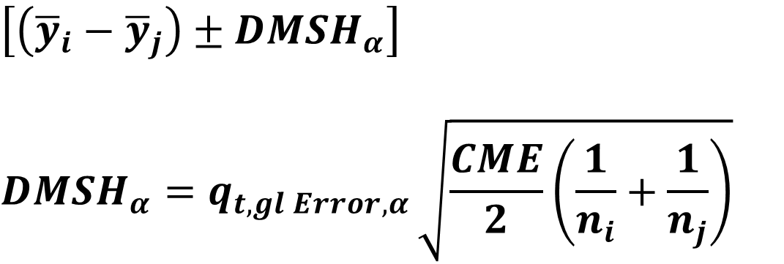
Comparaciones entre medias
Comparaciones no planeadas.
  Prueba de Tukey
$$\left[\left({\overline{y}}_{i}−{\overline{y}}_{j}\right)±{DMSH}_{α}\right]$$
$${DMSH}_{α}=q_{t,gl Error,α }\sqrt{\frac{CME}{2}\left(\frac{1}{n_{i}}+\frac{1}{n_{j}}\right)}$$

Slide 7
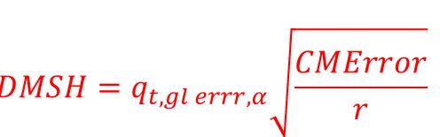

gl error= 20 CMError =8.06 α=0.05
r= 5 q_{t,glerror,α} =q_{5,20,.05}= 4.24
$DMSH=\text{4.24}\sqrt{\frac{(8.06)}{5}}$ =5.383
mean n
21.65-17.65= 4
21.65-15,45=6.2
17.65-15.45 =2.2
17.65-10.85 = 6.8
15.45-10.85 =4.6
15.45-9.85 = 5.6
Tratamientos | Media | DMSH
30 | 21.6 5 | A
25 | 17.6 5 | A B
20 | 15.4 5 | B C
35 | 10.8 5 | C D
15 | 9.8 5 | D
De acuerdo a DMSH
de Tukey con α=.05
Los mejores
Tratamientos son
30 y 25%

Slide 8

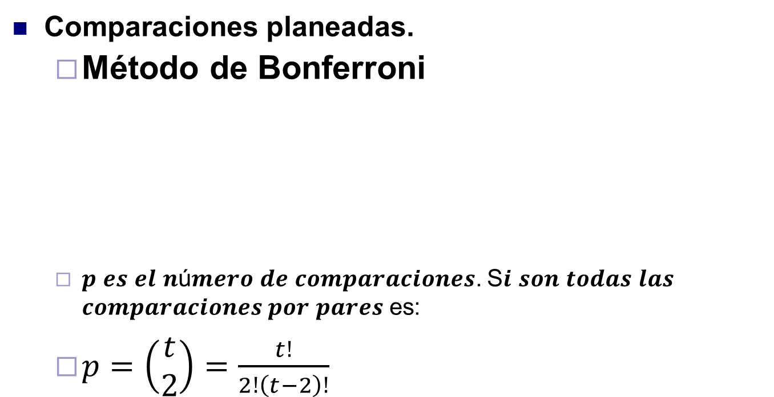
Comparaciones entre medias
Comparaciones planeadas.
  Método de Bonferroni
  𝒑 𝒆𝒔 𝒆𝒍 𝒏ú𝒎𝒆𝒓𝒐 𝒅𝒆 𝒄𝒐𝒎𝒑𝒂𝒓𝒂𝒄𝒊𝒐𝒏𝒆𝒔. S𝒊 𝒔𝒐𝒏 𝒕𝒐𝒅𝒂𝒔 𝒍𝒂𝒔 𝒄𝒐𝒎𝒑𝒂𝒓𝒂𝒄𝒊𝒐𝒏𝒆𝒔 𝒑𝒐𝒓 𝒑𝒂𝒓𝒆𝒔 es:
  $p=\left(\begin{aligned}t \\ 2\end{aligned}\right)=\frac{t!}{2!\left(t−2\right)!}$
$${DMS}_{Bα}=t_{gl Error,α/{2p}}\sqrt{CME\left(\frac{1}{n_{i}}+\frac{1}{n_{j}}\right)}$$

Slide 9
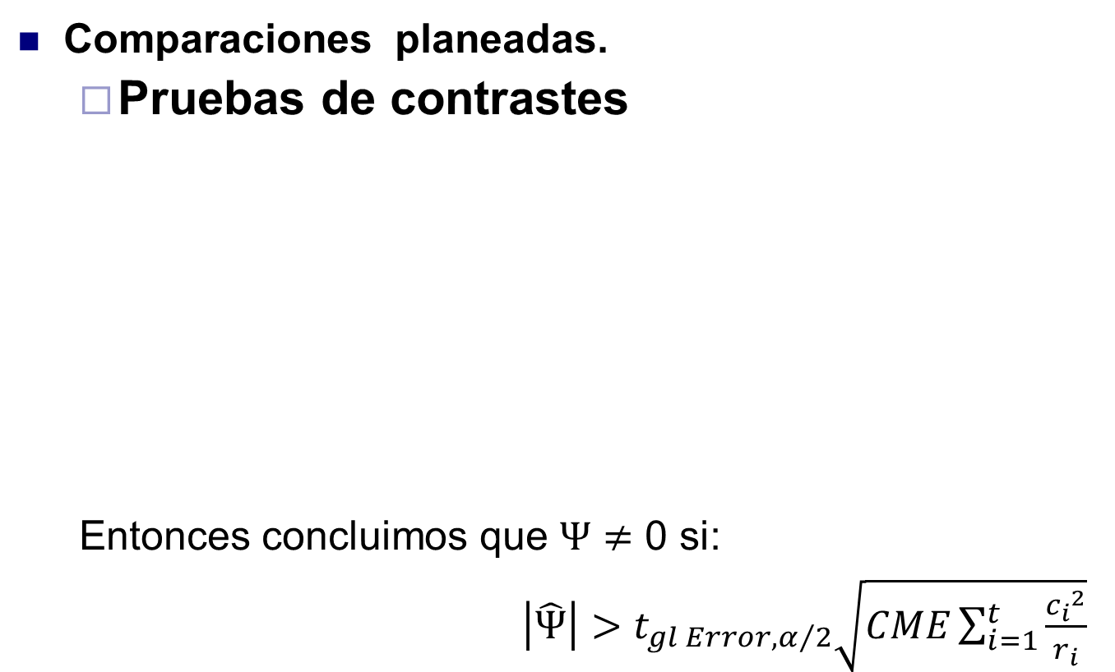
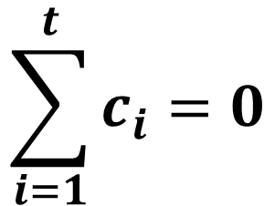
Comparaciones entre medias
Comparaciones planeadas.
  Pruebas de contrastes
  Entonces concluimos que $Ψ≠$ 0 si:
  $\left|\hat{Ψ}\right|>t_{gl Error, α/2}\sqrt{CME\sum_{i=1}^{t}{\frac{{c_{i}}^{2}}{r_{i}}}}$
$$Ψ=c_{1}μ_{1}+c_{2}μ_{2}+{…+c}_{t}μ_{t}$$
$$\sum_{i=1}^{t}{c_{i}=0}$$
$$\hat{Ψ}=c_{1}{\overline{y}}_{1.}+c_{2}{\overline{y}}_{2.}+{…+c}_{t}{\overline{y}}_{t.}$$
${{\hat{σ}}^{2}}_{\hat{Ψ}}={\hat{σ}}^{2}\left(\frac{{c_{1}}^{2}}{r_{1}}+\frac{{c_{2}}^{2}}{r_{2}}+…+\frac{{c_{t}}^{2}}{r_{t}}\right)$ =$CME\sum_{i=1}^{t}{\frac{{c_{i}}^{2}}{r_{i}}}$ es la varianza del contraste

Slide 10

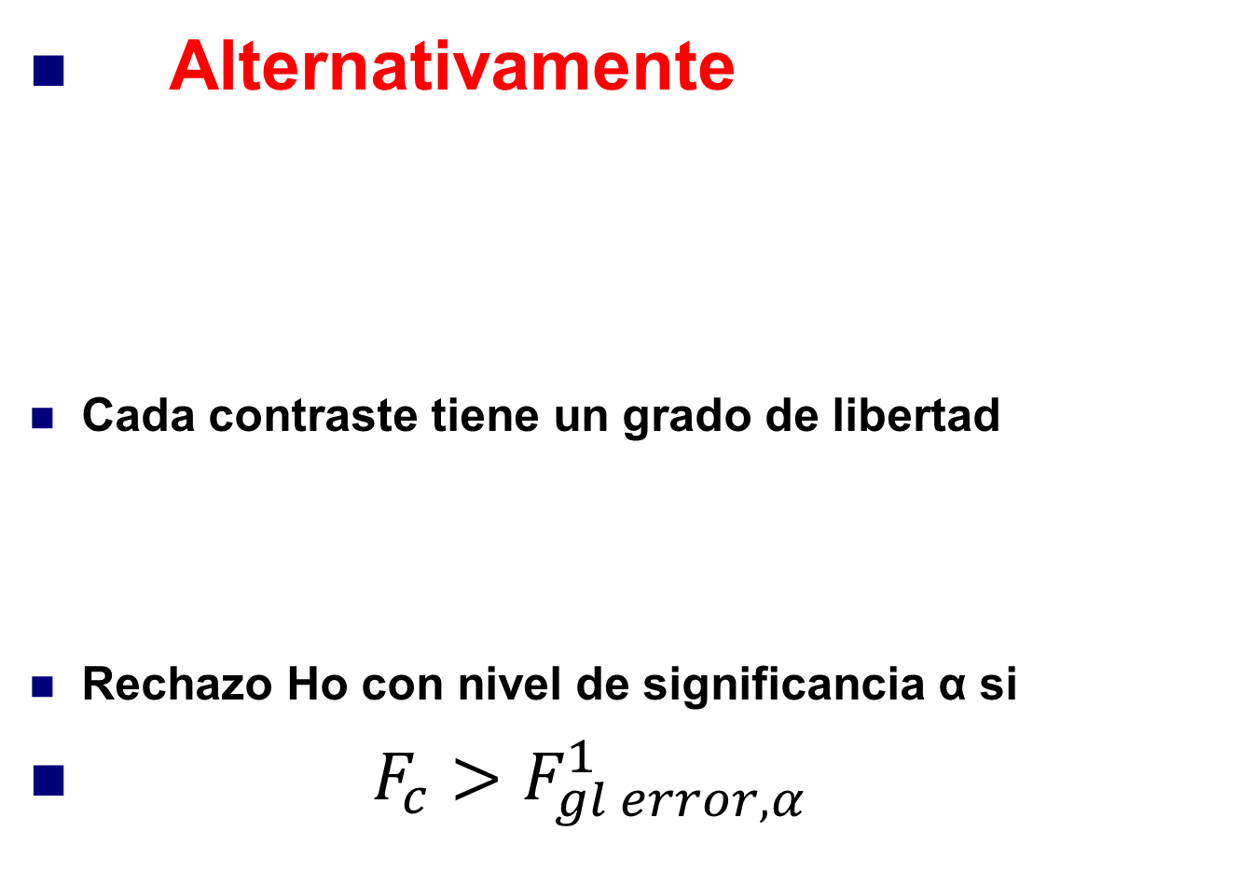
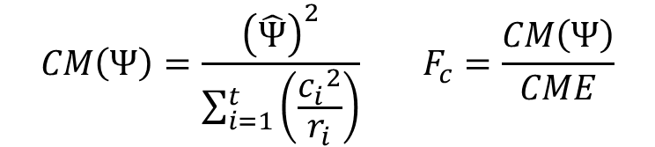
  Prueba de contrastes
Alternativamente
Cada contraste tiene un grado de libertad
Rechazo Ho con nivel de significancia α si
$F_{c}>F_{gl error,α}^{1}$
$$Ψ=c_{1}μ_{1}+c_{2}μ_{2}+{…+c}_{t}μ_{t}$$
$$\hat{Ψ}=c_{1}{\overline{y}}_{1.}+c_{2}{\overline{y}}_{2.}+{…+c}_{t}{\overline{y}}_{t.}$$
$$SC(Ψ)=\frac{{\left(\hat{Ψ}\right)}^{2}}{\sum_{i=1}^{t}{\left(\frac{{c_{i}}^{2}}{r_{i}}\right)}}$$
$$CM\left(Ψ\right)=\frac{{\left(\hat{Ψ}\right)}^{2}}{\sum_{i=1}^{t}{\left(\frac{{c_{i}}^{2}}{r_{i}}\right)}} F_{c}=\frac{CM\left(Ψ\right)}{CME}$$

Slide 11
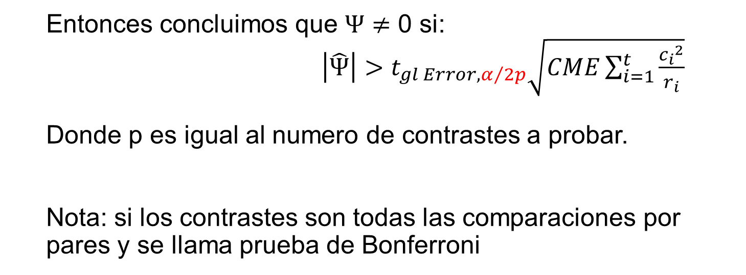
Comparaciones entre medias
Comparaciones planeadas.
  Método de Bonferroni
  Entonces concluimos que $Ψ≠$ 0 si:
  $\left|\hat{Ψ}\right|>t_{gl Error, α/{2p}}\sqrt{CME\sum_{i=1}^{t}{\frac{{c_{i}}^{2}}{r_{i}}}}$
  Donde p es igual al numero de contrastes a probar.
  Nota: si los contrastes son todas las comparaciones por pares y se llama prueba de Bonferroni

Slide 12
Prueba de medias
library (agricolae)
##Prueba DMS de Fisher
DMS=LSD.test(modelo,"algodon",alpha=0.01,group=T)
DMS
bar.err(DMS$means,horiz=F,ylim=c(0,25))
bar.group(DMS$groups,horiz=T,xlim=c(0,25),border="brown",col="yellow")
##Prueba de Bonferroni
Bonferroni=LSD.test(modelo,"algodon", p.adj="bonferroni",group=T)
Bonferroni
##Prueba de Duncan
Duncan=duncan.test(modelo,"algodon",group=T)
Duncan

Slide 13
Prueba de medias
##Prueba de SNK
SNK=SNK.test(modelo,"algodon",group=T)
SNK
##Prueba Ryan, Einot, Gabriel y Welsch
REGW=REGW.test(modelo,"algodon",group=T)
REGW
##Prueba de Tukey
Tukey=HSD.test(modelo,"algodon",group=T)
Tukey
## Prueba Waller-Duncan
Waller=waller.test(modelo,"algodon",group=T)
Waller
## Prueba de Scheffe
Scheffe=scheffe.test(modelo,"algodon",group=T)
Scheffe

Slide 14
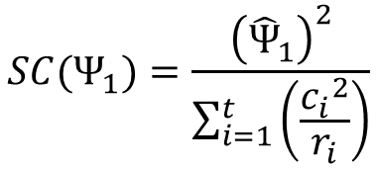
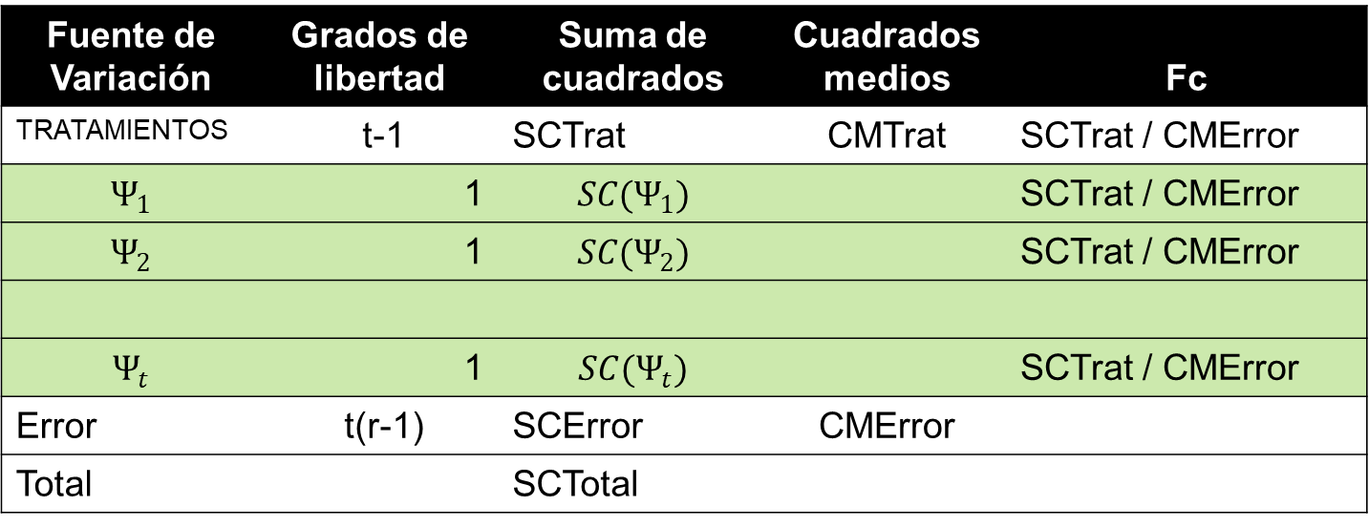
Contrastes ortogonales
son ortogonales si ∑c_{i}d_{j} = 0
$$Ψ_{1}=c_{1}μ_{1}+c_{2}μ_{2}+{…+c}_{t}μ_{t}$$
$$SC(Ψ_{1})=\frac{{\left({\hat{Ψ}}_{1}\right)}^{2}}{\sum_{i=1}^{t}{\left(\frac{{c_{i}}^{2}}{r_{i}}\right)}}$$
$${\hat{Ψ}}_{1}=c_{1}{\overline{y}}_{1.}+c_{2}{\overline{y}}_{2.}+{…+c}_{t}{\overline{y}}_{t.}$$
Fuente de Variación | Grados de libertad | Suma de cuadrados | Cuadrados medios | Fc
TRATAMIENTOS | t-1 | SCTrat | CMTrat | SCTrat / CMError
$$Ψ_{1}$$ | 1 | $$SC(Ψ_{1})$$ |  | SCTrat / CMError
$$Ψ_{2}$$ | 1 | $$SC(Ψ_{2})$$ |  | SCTrat / CMError
$$Ψ_{t}$$ | 1 | $$SC(Ψ_{t})$$ |  | SCTrat / CMError
Error | t(r-1) | SCError | CMError
Total |  | SCTotal

Slide 15

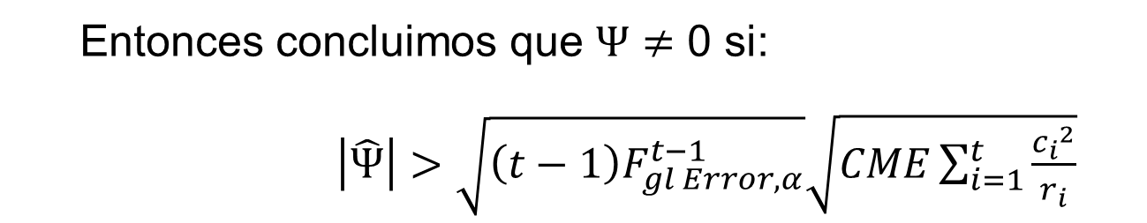
Comparaciones entre medias
Comparaciones planeadas.
  Contrastes de Scheffe
  Entonces concluimos que $Ψ≠$ 0 si:
  $\left|\hat{Ψ}\right|>\sqrt{\left(t−1\right)F_{gl Error,α}^{t−1}}\sqrt{CME\sum_{i=1}^{t}{\frac{{c_{i}}^{2}}{r_{i}}}}$

Slide 16

Otras Pruebas:
Prueba de Rango Múltiple de Student Newman Keuls (SNK)
  Esta prueba de medias toma en cuenta la distancia en rango que existe entre cada par de tratamientos, por lo que se requiere calcular t-1 valores críticos, en forma secuencial usan el DMSH de Tukey
$${DMSH}_{rα}=q_{t,gl Error,α }\sqrt{\frac{CME}{r}}$$

Slide 17

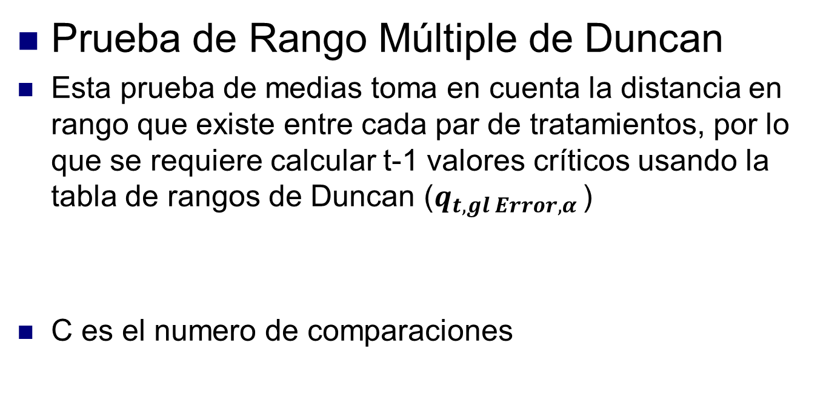
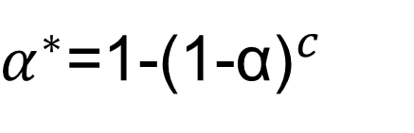
Otras Pruebas:
Prueba de Rango Múltiple de Duncan
Esta prueba de medias toma en cuenta la distancia en rango que existe entre cada par de tratamientos, por lo que se requiere calcular t-1 valores críticos usando la tabla de rangos de Duncan ($q_{t,gl Error,α }$)
C es el numero de comparaciones
$α^{∗}$=1-${\text{(1−}\text{α}\text{)}}^{c}$
$${DMSD}_{rα}=q_{t,gl Error,α }\sqrt{\frac{CME}{r}}$$

